Slide 1
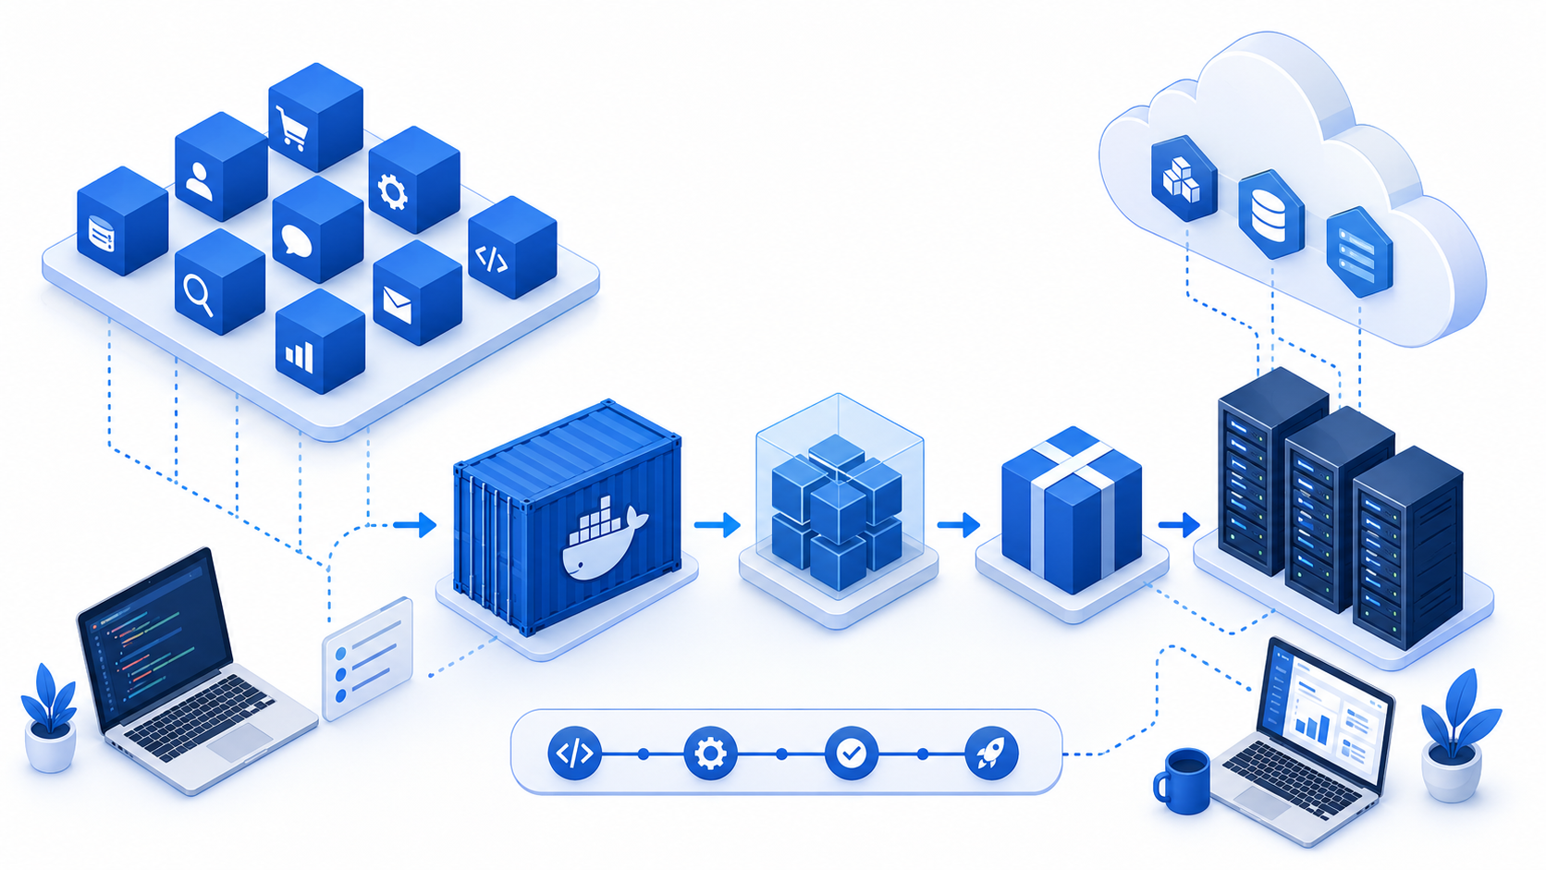
Tema 4
Docker
Empaquetar y ejecutar microservicios de forma reproducible
Clase modular por tema

Slide 2
Ruta de aprendizaje
La idea es entender primero el concepto y luego aplicarlo al proyecto.
1
Problema de ejecutar muchos servicios
2
Qué es Docker
3
Imagen vs contenedor
4
Dockerfile
5
Docker Compose
6
Aplicación al proyecto
Desarrollo Fullstack I
Material docente - microservicios

Slide 3
El problema que resuelve Docker
Sin Docker
Con Docker
Cada estudiante depende de su instalación local:
Java, Maven, MySQL, puertos, variables y versiones.
La aplicación se ejecuta en contenedores definidos por archivos.
Todos levantan el mismo entorno con comandos similares.
Desarrollo Fullstack I
Material docente - microservicios

Slide 4
¿Qué es Docker?
Definición simple
Para qué sirve
Docker permite empaquetar una aplicación con su entorno de ejecución para que funcione de manera similar en distintos equipos.
Facilita ejecutar microservicios, bases de datos y dependencias sin configurar todo manualmente en el sistema operativo.
Desarrollo Fullstack I
Material docente - microservicios

Slide 5
Conceptos básicos de Docker
Concepto
Explicación simple
Dockerfile
Receta para construir la imagen del microservicio.
Imagen
Paquete construido con la aplicación y su configuración.
Contenedor
Imagen en ejecución. Es el servicio funcionando.
Docker Compose
Archivo para levantar varios contenedores juntos.
Desarrollo Fullstack I
Material docente - microservicios

Slide 6
Dockerfile mínimo para Spring Boot
De la teoría a nuestro proyecto de microservicios.
FROM eclipse-temurin:21-jre
WORKDIR /app
COPY target/*.jar app.jar
EXPOSE 8081
ENTRYPOINT ["java", "-jar", "app.jar"]
¿Qué significa esto?
El Dockerfile indica cómo ejecutar el JAR del microservicio dentro de un contenedor.
Comprobación práctica
Primero generar el JAR:
mvn clean package -DskipTests
Luego construir la imagen.
Desarrollo Fullstack I
Material docente - microservicios

Slide 7
docker-compose.yml
De la teoría a nuestro proyecto de microservicios.
services:
cliente-service:
build: ./cliente-service
ports:
- "8081:8081"
depends_on:
- mysql
- eureka-server
mysql:
image: mysql:8
environment:
MYSQL_ROOT_PASSWORD: root
¿Qué significa esto?
Compose permite levantar varios servicios relacionados sin iniciar uno por uno manualmente.
Comprobación práctica
Ejecutar:
docker compose up --build
Verificar contenedores:
docker ps
Desarrollo Fullstack I
Material docente - microservicios

Slide 8
Flujo Docker en el proyecto
1
2
3
4
5
Código
Build
Imagen
Compose
Prueba
Proyecto Spring Boot
Se genera el JAR
Dockerfile empaqueta
Levanta varios servicios
Postman consume Gateway
Desarrollo Fullstack I
Material docente - microservicios

Slide 9
Aplicación en nuestro proyecto
Contenedores de aplicación
Contenedores de apoyo
eureka-server
api-gateway
cliente-service
producto-service
pedido-service
pago-service
despacho-service
mysql u otra base de datos.
Opcionalmente se pueden agregar volúmenes para persistencia.
Desarrollo Fullstack I
Material docente - microservicios

Slide 10
Errores frecuentes con Docker
Problema
Solución
Docker Desktop no está iniciado.
El puerto ya está ocupado.
El JAR no existe.
La base de datos aún no está lista.
Abrir Docker Desktop.
Liberar puertos.
Ejecutar mvn clean package.
Revisar logs con docker compose logs.
Desarrollo Fullstack I
Material docente - microservicios

Slide 11
Cierre: Docker
Docker no cambia el código de negocio.
Agrega una forma controlada de ejecutar el sistema.
Es el puente entre desarrollo local y despliegue profesional.

